Slide 1
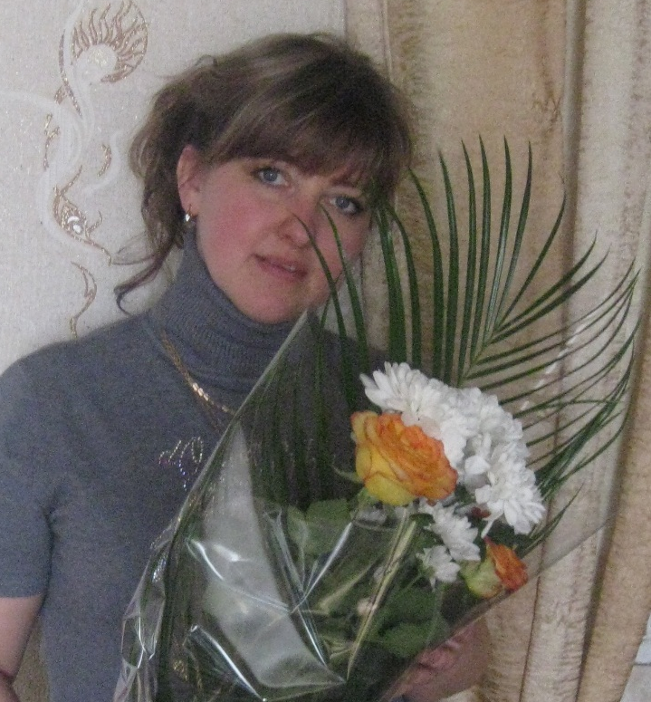
Портфолио педагога дополнительного образования
Хомовой
Марины
Валентиновны
МОУ ДОД Дом детского творчества
Шарьинского муниципального района
Костромской области

Slide 2
Общие сведения о педагоге
Хомова Марина Валентиновна – педагог дополнительного образования , руководитель объединения «Берестяная мозайка», 1 квалификационная категория.
Образование – высшее ,
Диплом ДВС 0522708
КГУ имени Н.А. Некрасова по специальности «Математика», квалификация учитель математики
от 7 июля 2000 года.
Трудовой стаж – 20 лет, запись в трудовой книжке от 30.08.1994 года, в должности педагога дополнительного образования – 10 лет , запись от 1.08.2004 года.

Slide 3
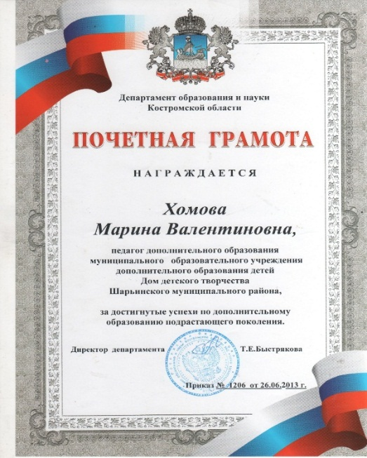
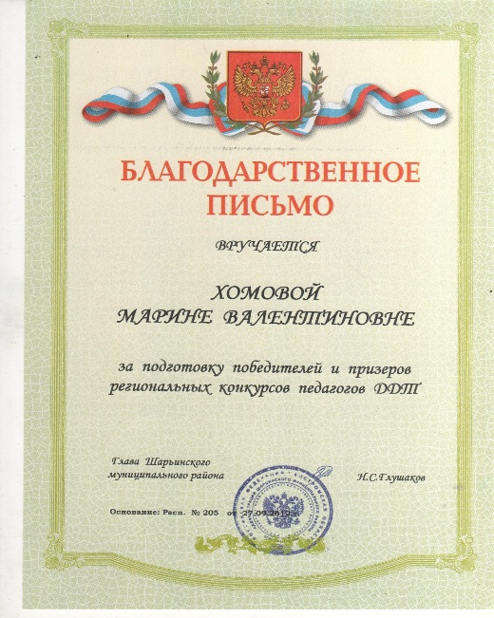
Результаты педагогической деятельности

Slide 4
Достижения обучающихся
2012-2013 уч.год
Муниципальный конкурс проектов «Возрождение традиционных промыслов Костромского края» – Диплом 3 степени
Региональный конкурс – выставка декоративно – прикладного творчества «Персонажи произведений А.Н. Островского», посвященный 190 – летию со дня рождения писателя – 2 участника
Областной конкурс – выставка народного прикладного творчества «Удивительные ремесла Костромской земли» – Диплом 1 степени
Областной конкурс прикладного творчества «Свадебный оберег» - 2 участника
Областной конкурс творческих работ учащихся «Династия Романовых и Кострома» -1 участник

Slide 5
2013-2014 уч.год
Муниципальный конкурс – выставка «Лучшая новогодняя игрушка» –Диплом участника
Районный открытый фестиваль «Вифлеемская звезда»– 2 участника
Областная выставка «Зимняя сказка»–1 участник
Межшкольный конкурс творческих работ учащихся «Компьютерные образовательные продукты: Ученик – учителю- 2013»- 1 участник
IX Областной открытый конкурс- фестиваль «Вифлеемская звезда» - Благодарственное письмо
Региональный заочный конкурс детского творчества «Зеркало природы – 2014» -Диплом победителя
Областной конкурс детско – юношеского творчества по пожарной безопасности «Дети за безопасность» по Костромской области – Диплом участника

Slide 6
2014-2015 уч.год
Муниципальный конкурс – выставка «Зимняя фантазия» –Диплом победителя
Районный открытый фестиваль «Вифлеемская звезда»– 2 участника
Областная конкурс - выставка «Каждой пичужке свою кормушку!»»–1 участник
Межшкольный конкурс творческих работ учащихся «Компьютерные образовательные продукты: Ученик – учителю- 2013»- 1 участник
X Областной открытый конкурс- фестиваль «Вифлеемская звезда» - Благодарственное письмо
Всероссийский конкурс детского творчества «Новый год шагает по стране» -Диплом 2 степени
Областной конкурс – выставка детского творчества «Подарок своими руками» , посвященный 70 – летию Победы - 1 участник
Областной конкурс – выставка народного прикладного творчества «Удивительные ремесла Костромской земли» – 1 участник
Региональный этап Всероссийского конкурса детского творчества, посвященный 70 – летию Победы – 1 участник

Slide 7
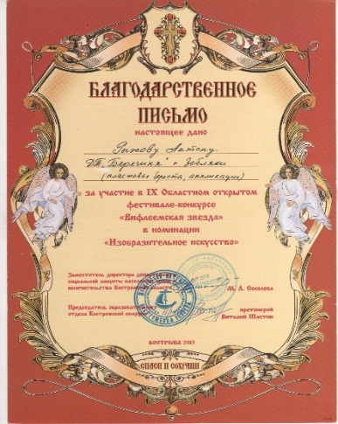
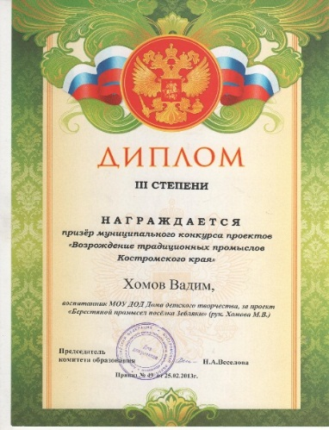
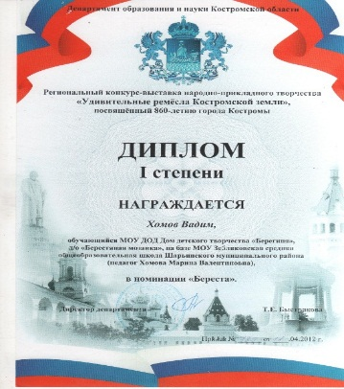
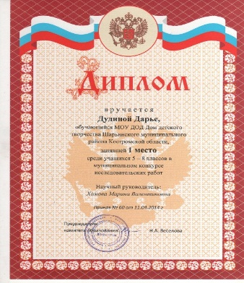
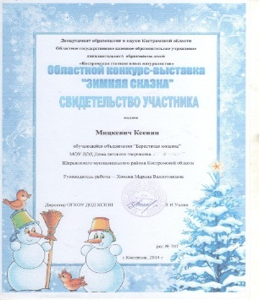
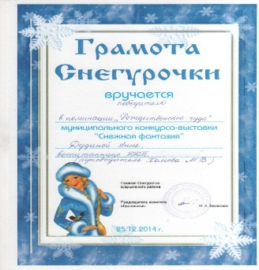
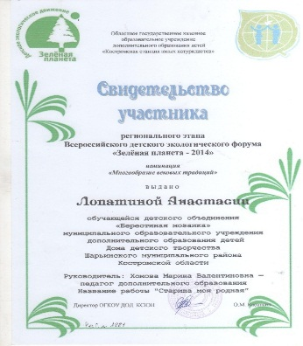
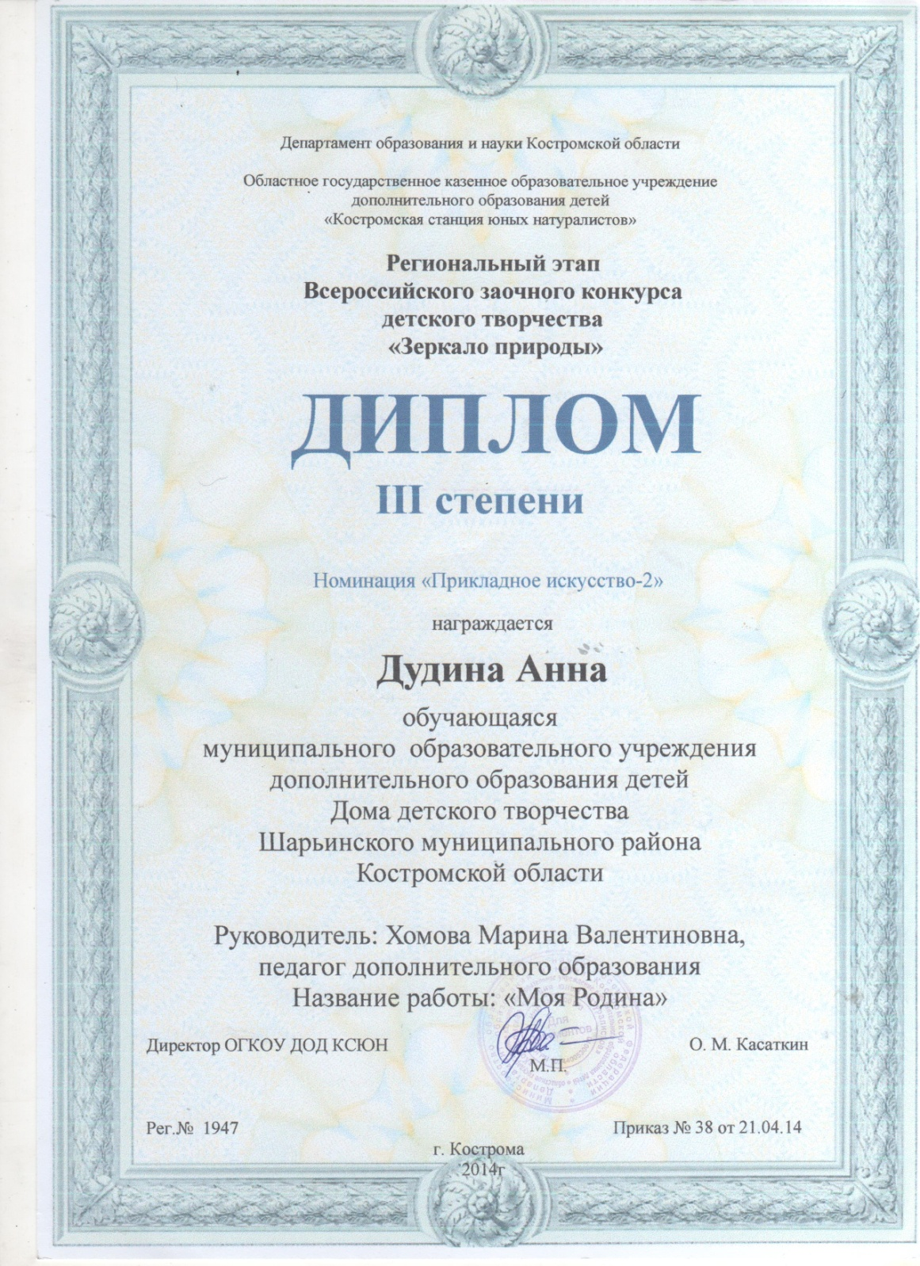
2013 год
Динамика достижений обучающихся
2012год
2014 год

Slide 8
Задачи внеурочной деятельности
согласуются с задачами духовно-нравственного развития и воспитания обучающихся:
воспитание гражданственности, патриотизма, уважения к правам, свободам и обязанностям человека;
воспитание нравственных чувств и этического сознания;
воспитание трудолюбия, творческого отношения к учению, труду, жизни;
воспитание ценностного отношения к природе, окружающей среде (экологическое воспитание);
воспитание ценностного отношения к прекрасному, формирование представлений об эстетических идеалах и ценностях (эстетическое воспитание).

Slide 9
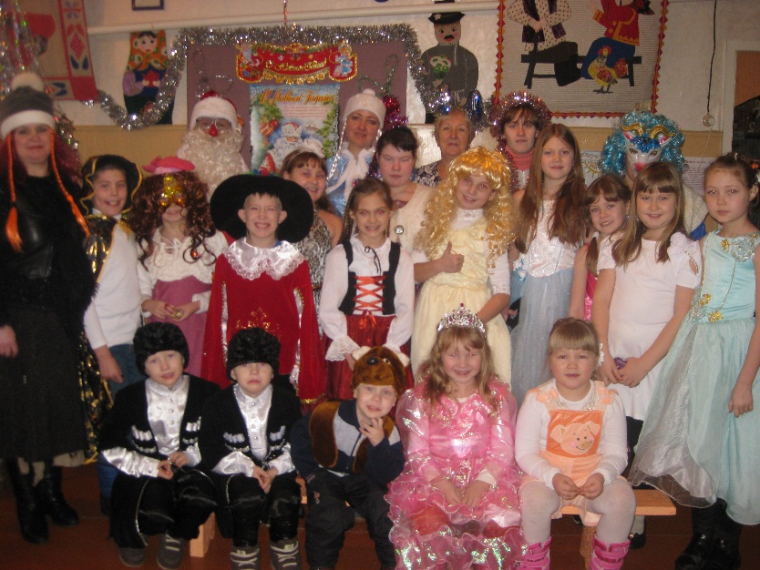
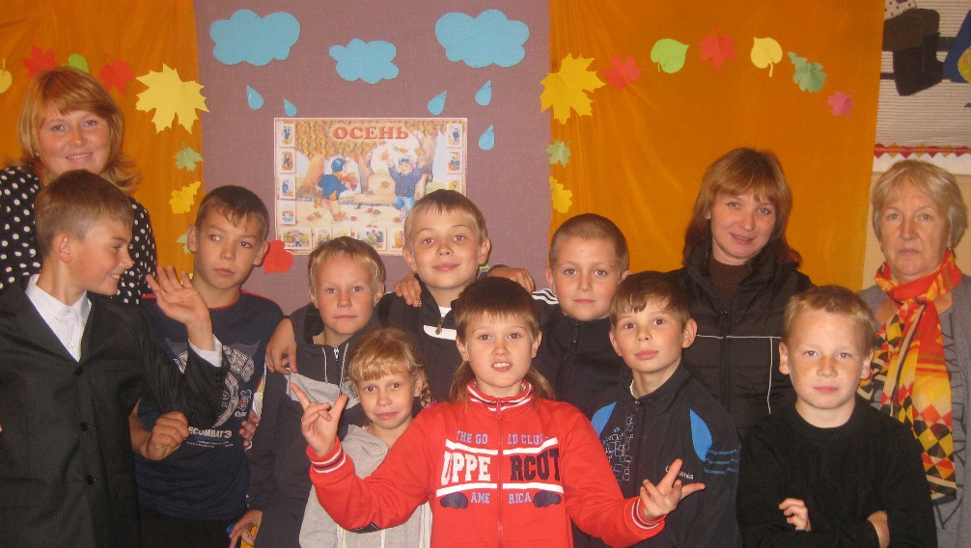
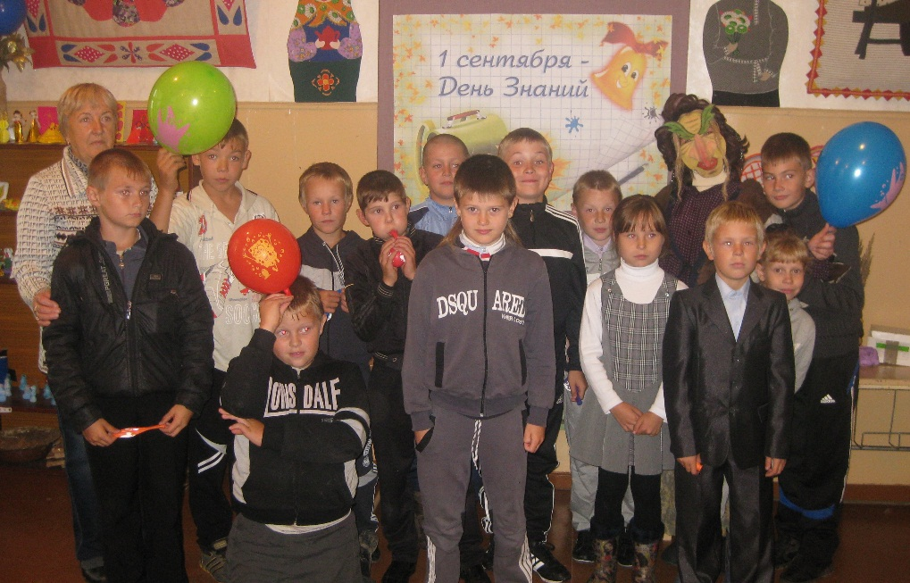
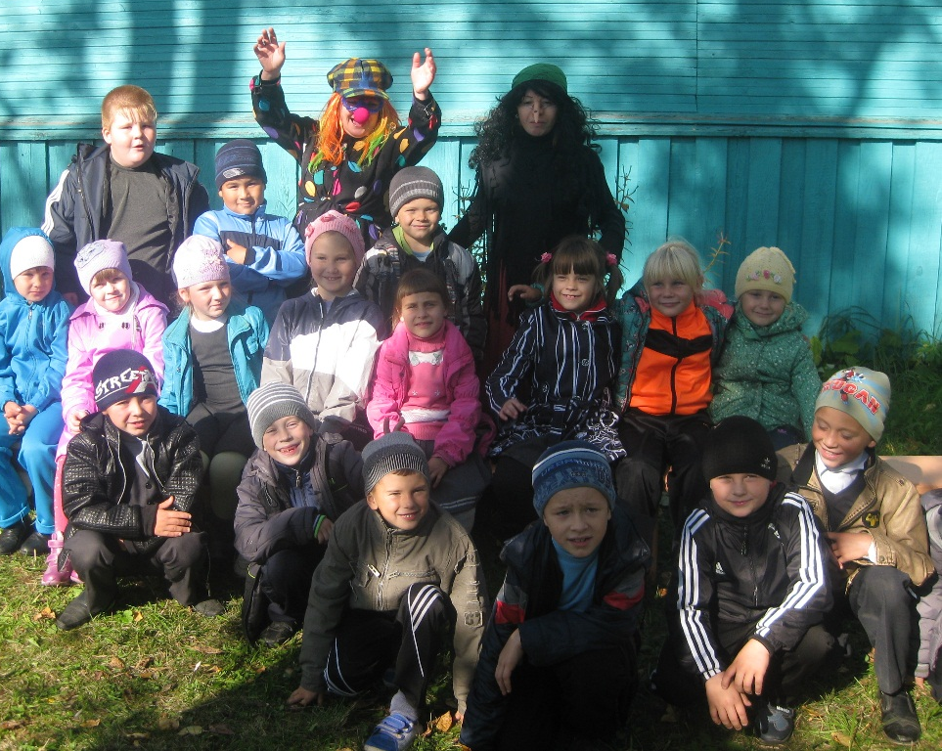
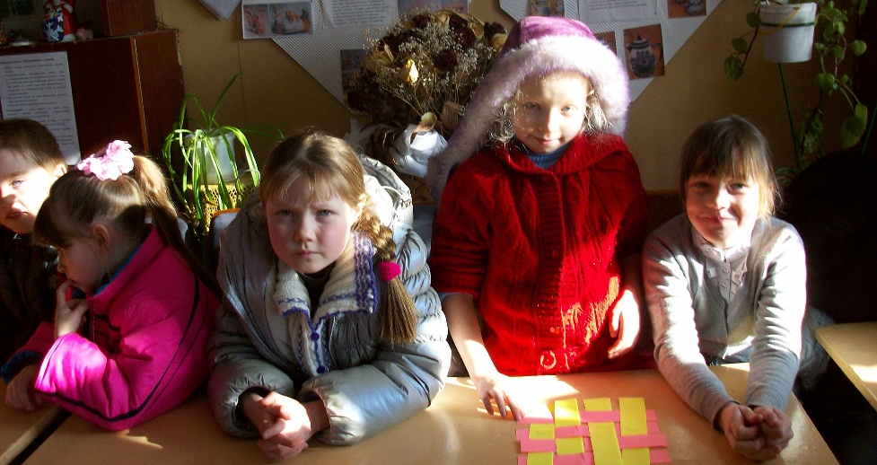

Slide 10
Современные образовательные технологии, используемые при работе
Системно – деятельностный подход
Поисково – исследовательская деятельность
Здоровьесберегающие технологии
Личностно – ориентированные технологии
Метод проектов
ИКТ – технологии

Slide 11
Обобщение и распространение педагогического опыта
Участие в семинаре на базе Зебляковской средней школы по теме «Организация дополнительного образования в рамках реализации ФГОС,
Муниципальный семинар для руководителей образовательных учреждений «Интеграция внеурочной деятельности и дополнительного образования»- проведение мастер – класса для директоров школ района.
Участие в районном Дне матери, проведение мастер – класса в районной администрации.
Мастер – классы в детском оздоровительном лагере «Красный Яр»
Мастер – классы на Иоанно – Предтеченской ярмарке г. Шарья
Мастер – класс на Лугининской ассамблее в с. Рождественское Шарьинског района
Мастер – класс на фестивале «Мы – с Ветлуги – реки» г. Ветлуга Нижегородской области
Мастер – класс на фестивале «Кладовая ремесел» г. Киров
Мастер – класс на Сыктыкдвинской ярмарке» Республика Коми
Мастер – класс на фестивале художественного творчества «Золотой Ключ»
г. Богородск Нижегородской области
Проведение мастер – класса для членов женсовета г. Шарьи
Участие в городе мастеров на Дне города Шарьи
Проведение мастер – класса для детей с ограниченными возможностями
Участие в научно – практической конференции «Дорогами народных традиций» г. Кострома
Участие в благотворительной акции «Дети – ангелы» г.Шарья

Slide 12
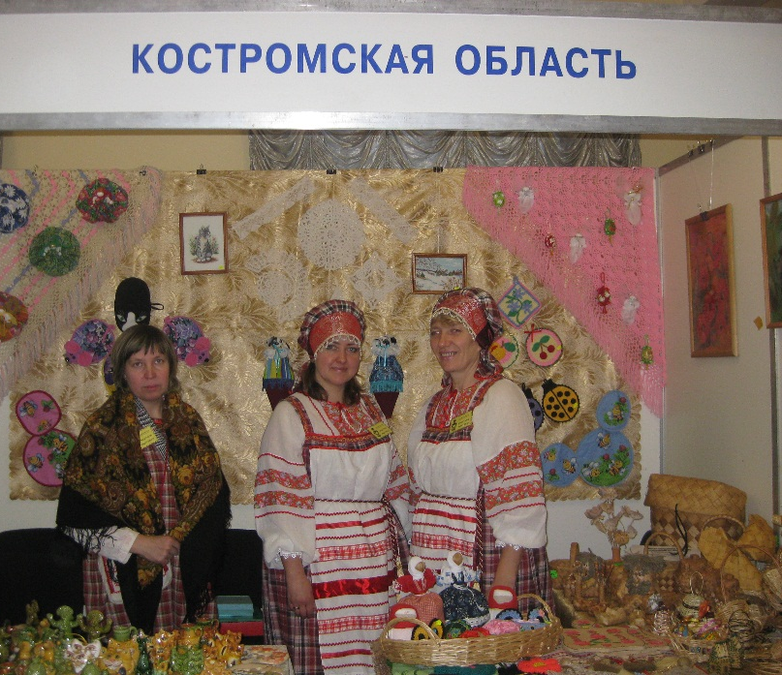
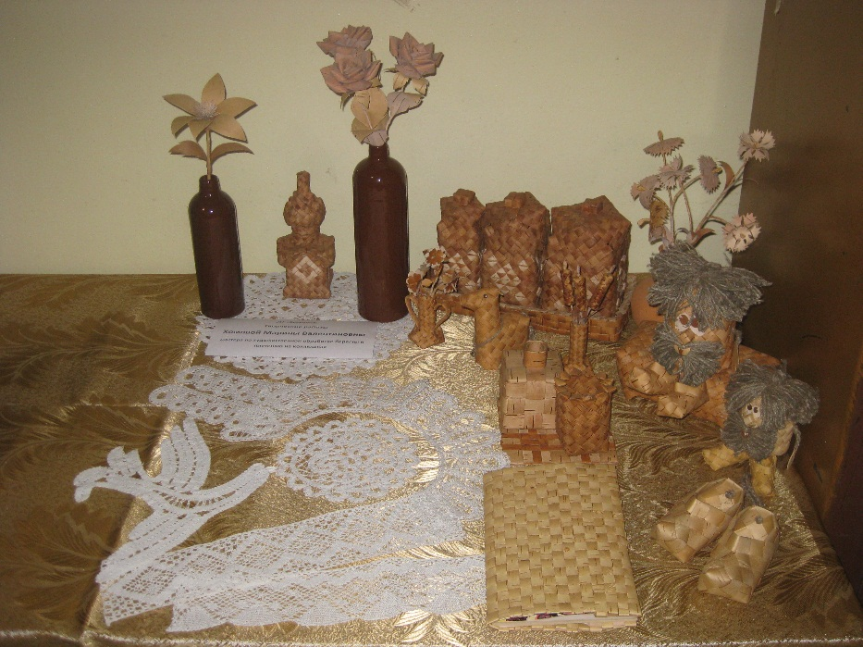
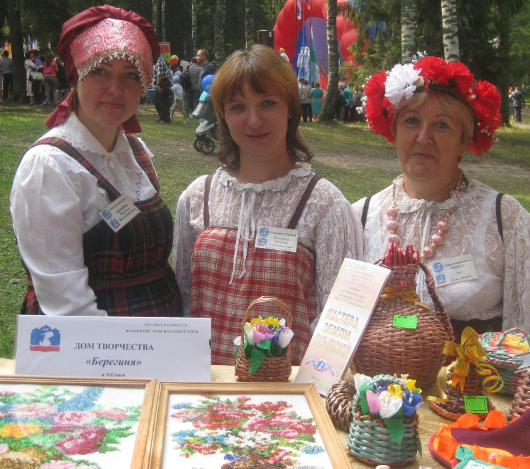
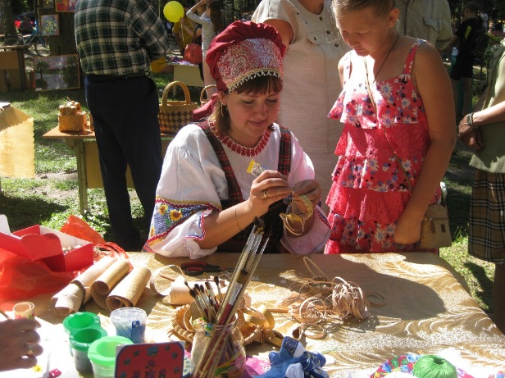
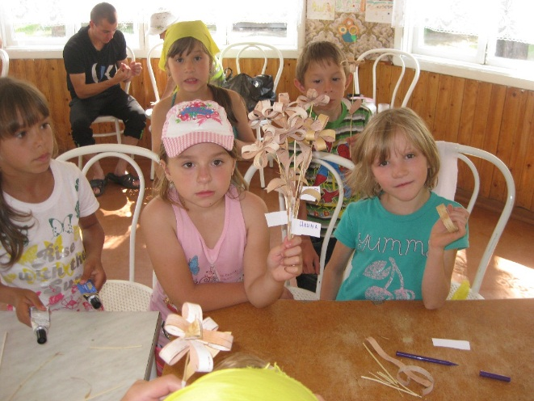
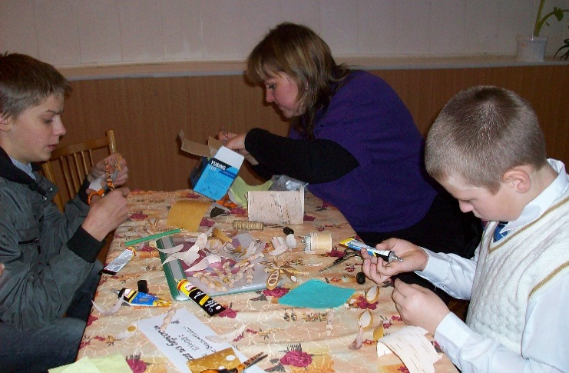
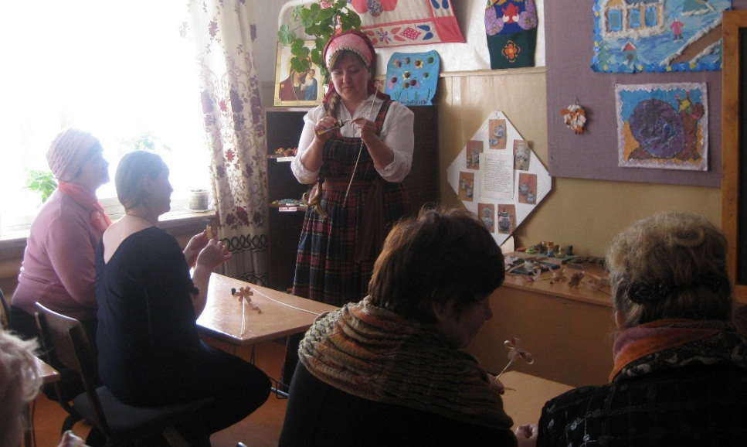
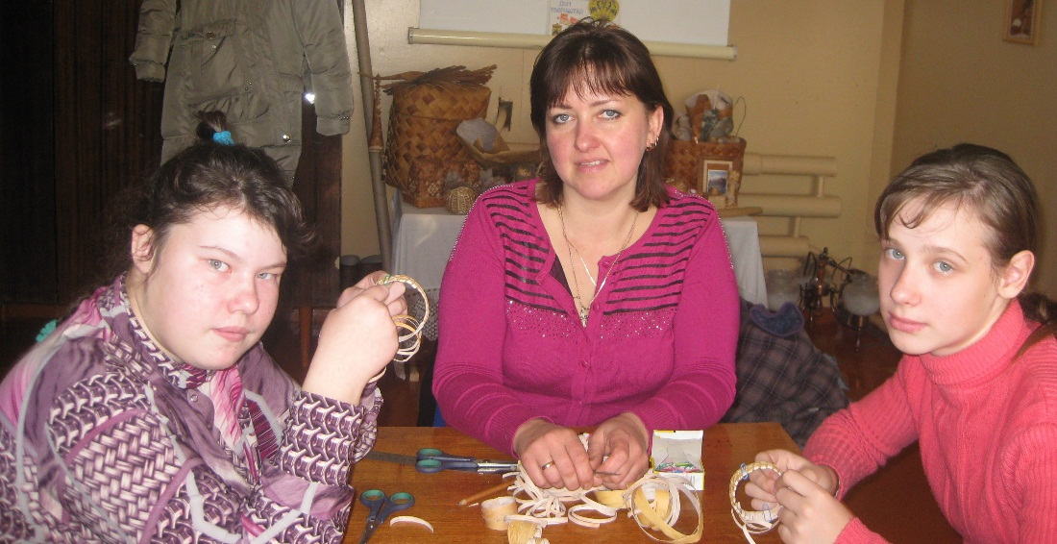

Slide 13
Участие профессиональных конкурсах
Областной методический конкурс образовательных учреждений Костромской области – участие (8 баллов)
Межрегиональный конкурс – выставка декоративно – прикладного творчества «Мир ремесла» –диплом участника
Межшкольный фотоконкурс «Призвание – педагог» - диплом участника
Межшкольный конкурс методических разработок среди педагогов дополнительного образования – диплом 2 степени
V Областной Интернет – фестиваль «Профессионализм, творчество, успех» – Сертификат участника
Муниципальный конкурс – выставка «Зимняя фантазия» – диплом победителя
Межшкольный конкурс эссе «Моя формула успеха» – диплом участника
Районный конкурс к 200 – летию Храма Всех Святых и 85 – летия со дня образования Шарьинского муниципального района –Диплом победителя
2012…2015 год

Slide 14
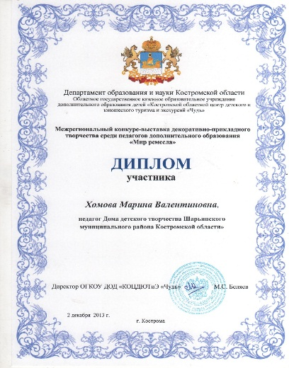
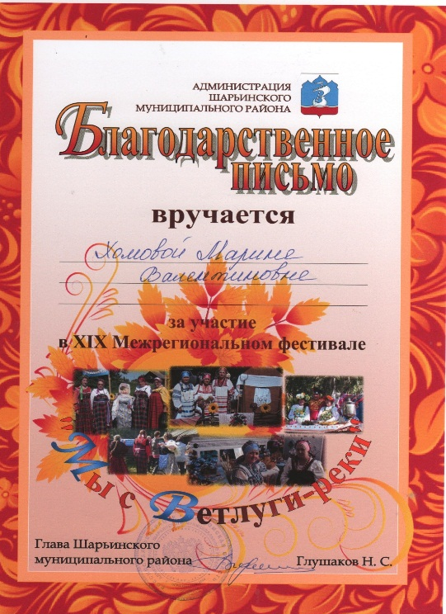
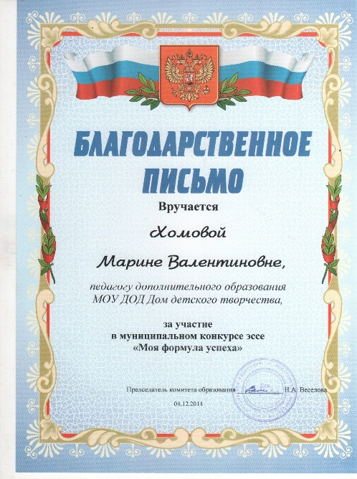
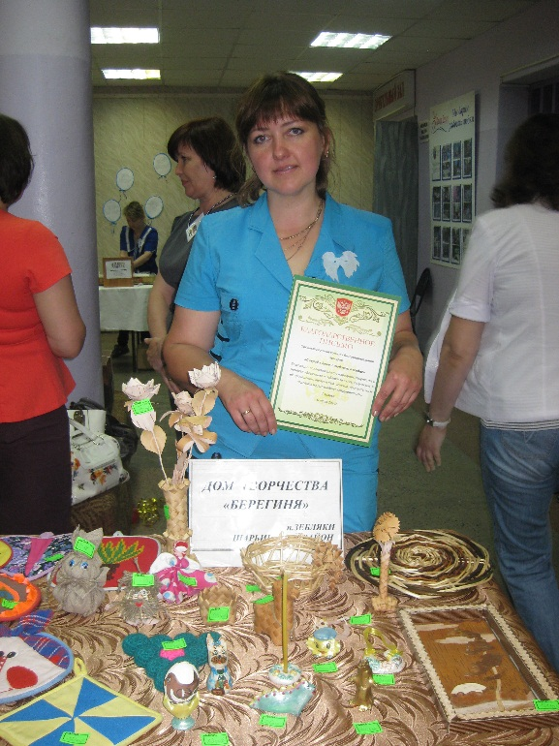
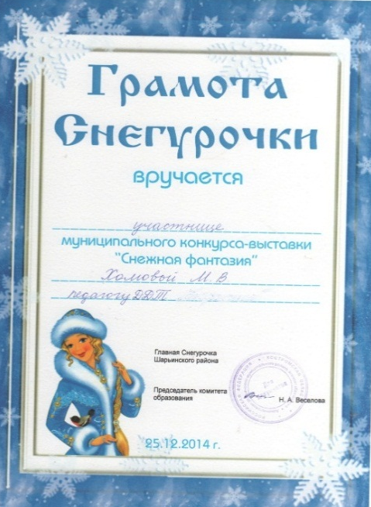
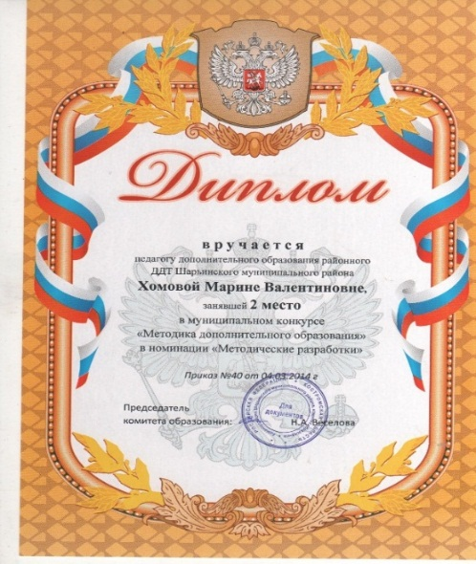

Slide 15
Повышение квалификации

Slide 16
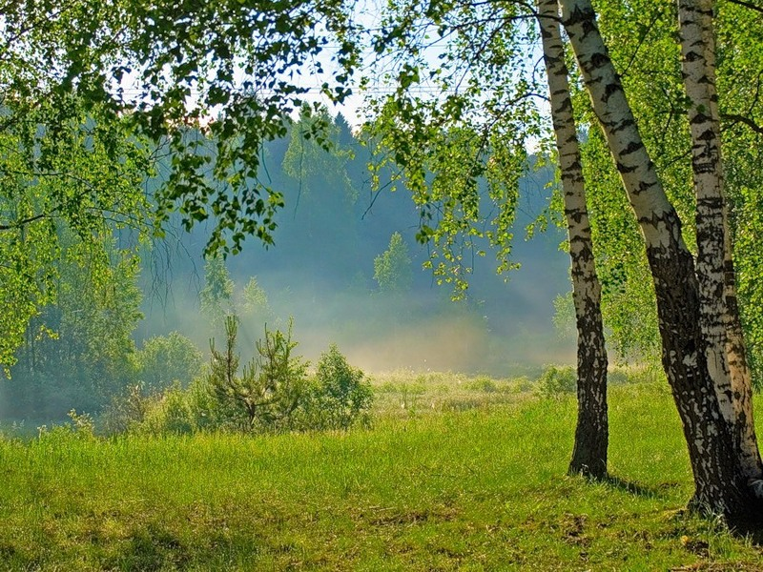
Участие в мероприятиях к 70 - летию Победы
За селом, вдали, на перекрестке Полевых, едва заметных троп Я узнал солдатские березки, У которых рыл себе окоп. И невольно вспомнил, как стонали Ветки от их взрывов и огня... Возле тех березок подобрали Чуть живым товарищи меня. С той поры с любовью о березках "Говорили часто мне бойцы: "Ты бы злую смерть не пересилил, Ты бы тяжких ран не перенес, Если б мы тебя не напоили Светлыми слезинками берез".

Slide 17
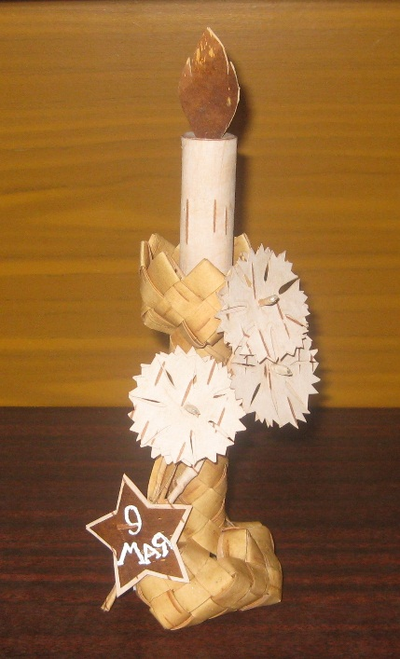
Участие в конкурсах по ДПТ «Подарок своими руками»
«Зажгите свечи в память тем, Кто жизнь отдал не ради славы, Кто умирал за Родину, Отчизну. Зажгите свечи в память тем, Кто день за днем победу приближал, Кто верил, ждал и не дождался... Салюта Радости Победы... Зажгите свечи, в тишине постойте Минутой памяти почтив Отцов, детей и матерей.. Кто жизнь отдал, чтоб жили мы. Зажгите свечи в память им, Они достойны Памяти и Чести Они солдаты Родины своей!!!»

Slide 18
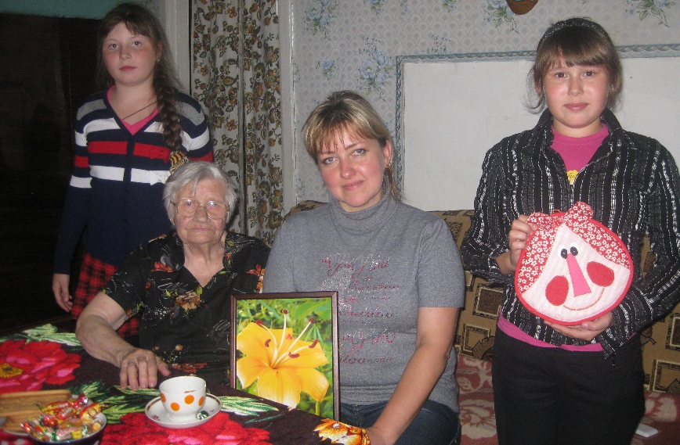
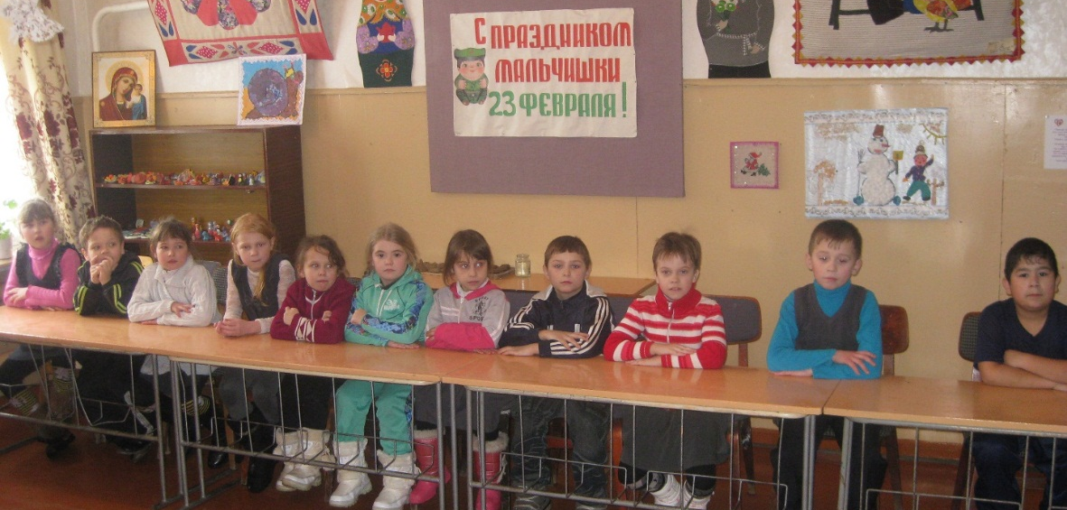
Поздравления на дому у ветеранов, посильная помощь
Проведение бесед, конкурсов детского рисунка на тему «Победа»

Slide 19
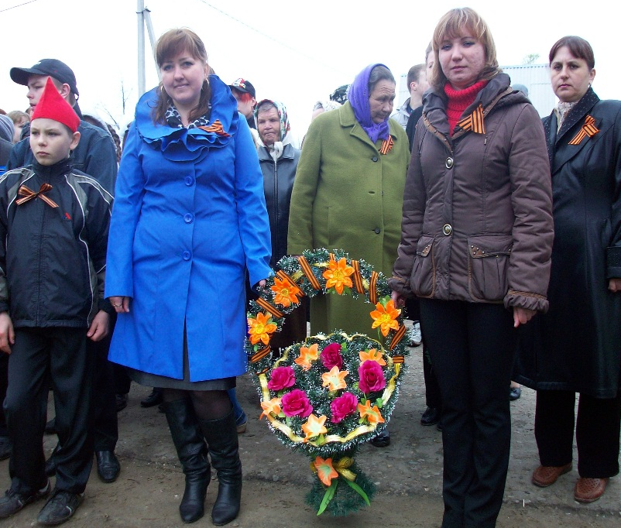
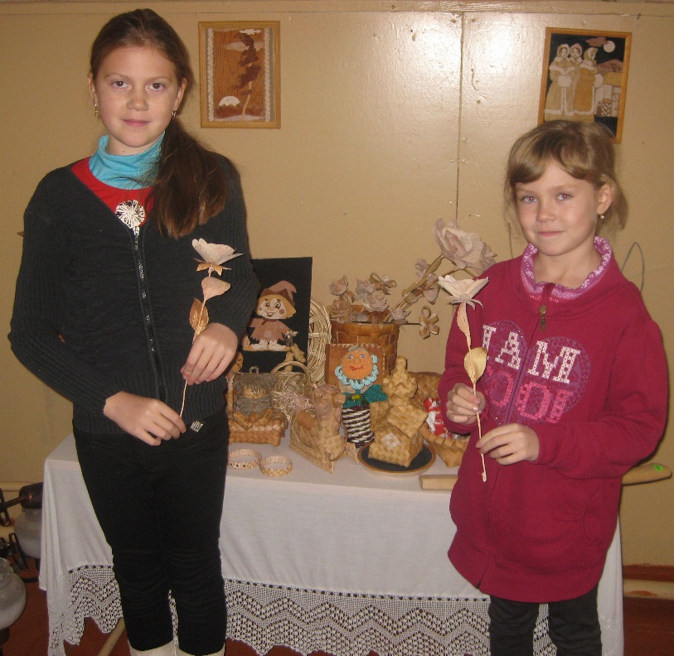
Возложение венков к памятнику неизвестного солдата
Проведение мастер – классов по изготовлению сувениров для ветеранов

Slide 20
Учебно – методическая деятельность
Учебная программа
Программа дополнительного образования детей «Берестяная мозайка» расчитана
на 128 учебных часов (4 часа в неделю),
3 года обучения.
Обучаться по данной программе
могут дети 9-16 лет.
Цель программы –
Содействовать развитию личности ребенка,
его способностей к творчеству, самопознанию, самоопределению, самовыражению и самосовершенствованию посредством
берестяного промысла.

Slide 21
Разработки учебных занятий
Интерактивная игра «Лапти – лапоточки»
«Солонка из бересты»
«Старина моя родная»
«Берестяные цветы»
Презентации
«Сказка в бересте живет»
«Эх, лапти мои…»
«Берестяное чудо»
Разработки тематических бесед
«Берестяная игрушка»
«Виды декорирования бересты»
«История берестяного промысла»
«Берестяной оберег»

Slide 22
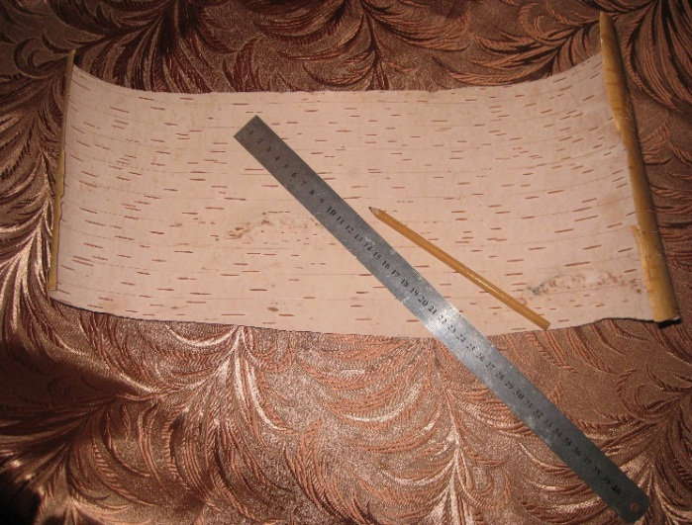
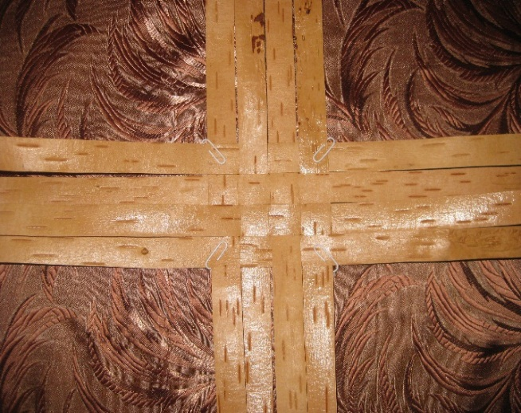
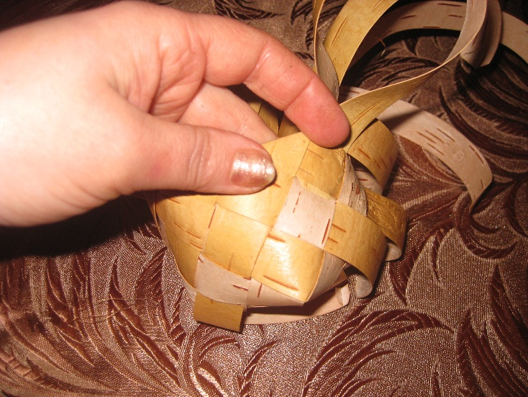
Словарь терминологии
Кочедыг, лычка, оплет, резак и т.д.
Технологические карты
Виды переплетений,
последовательность переплетений,
последовательность выполнения изделий

Slide 23
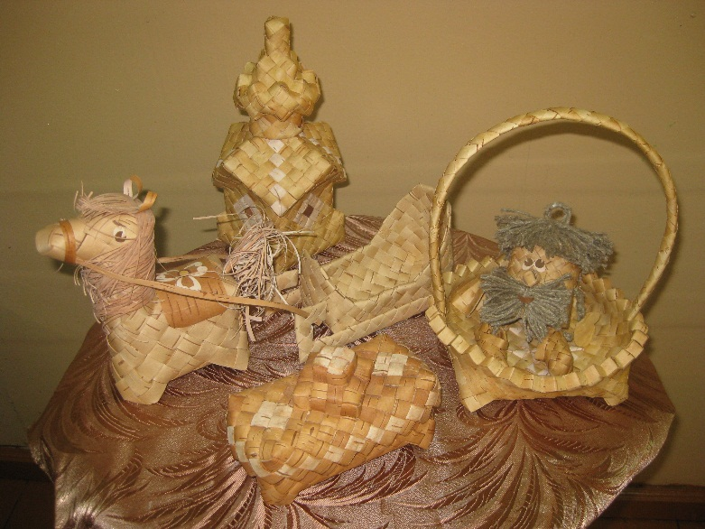
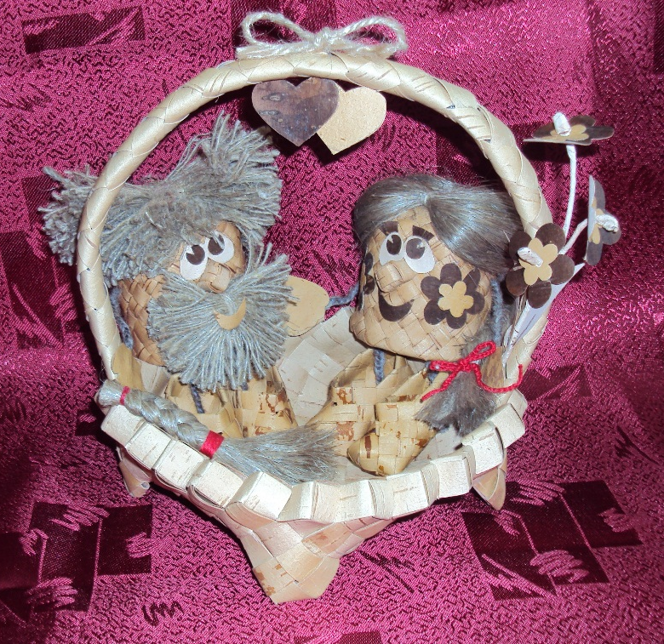
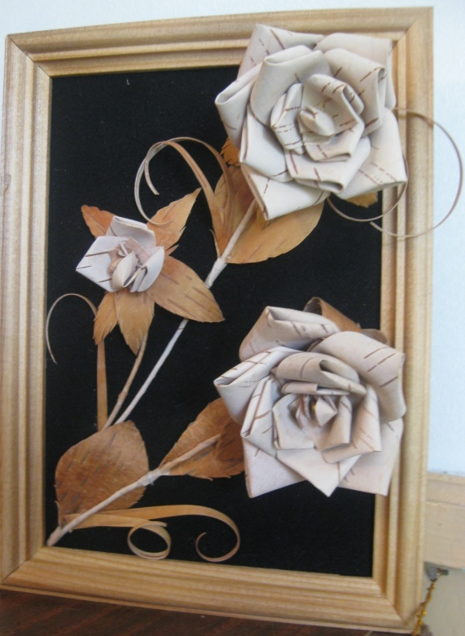
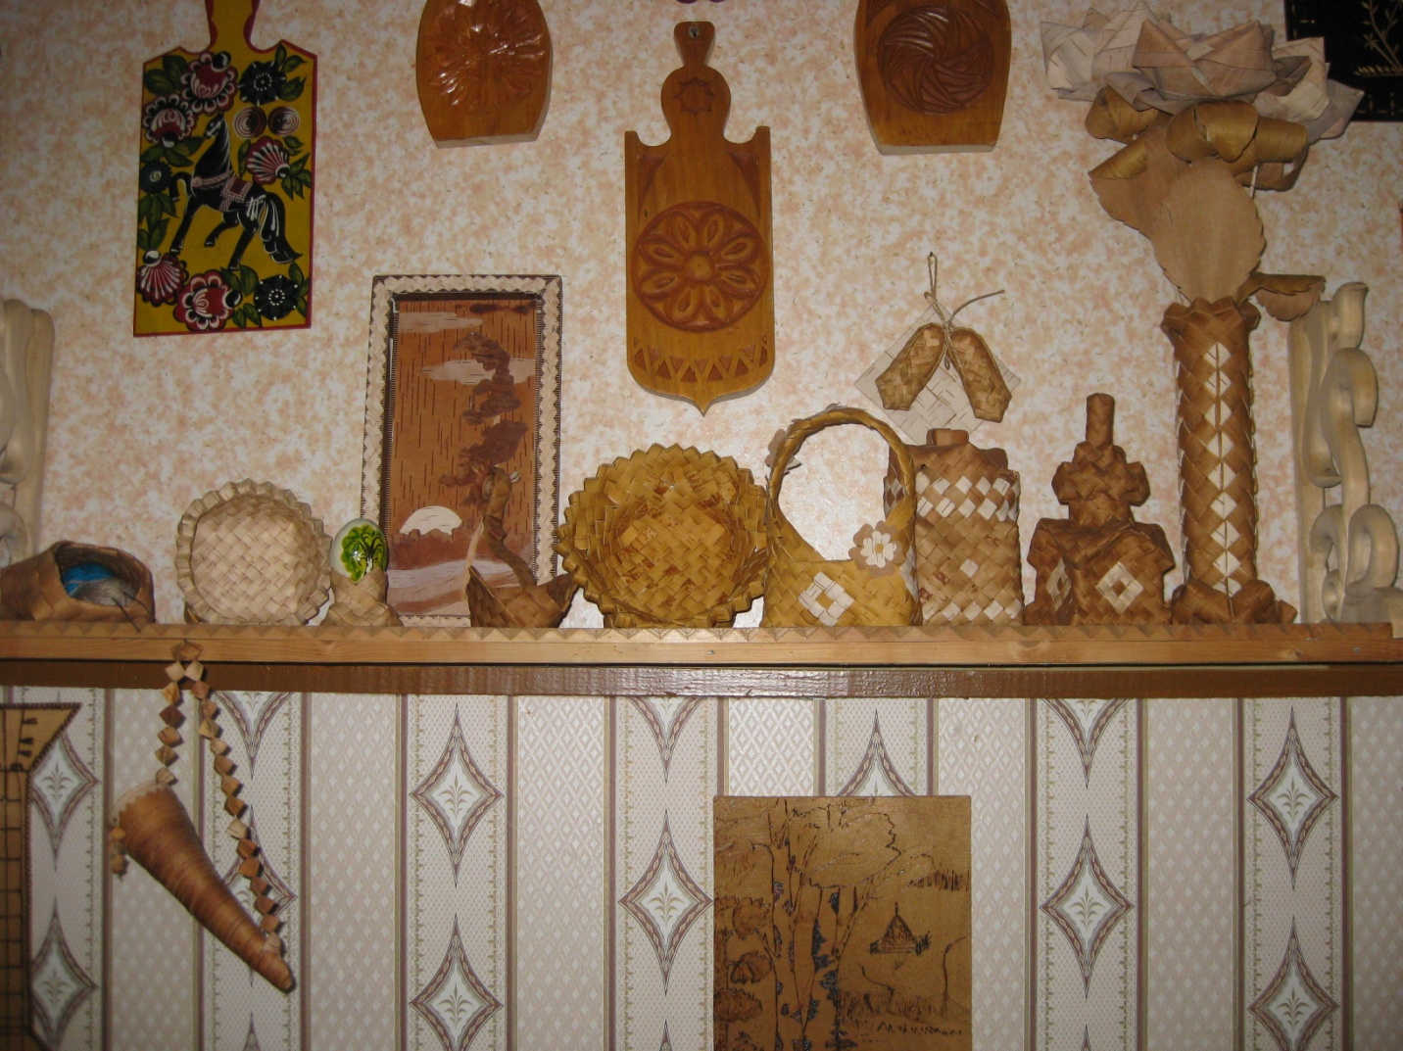
Образцы изделий

Slide 24
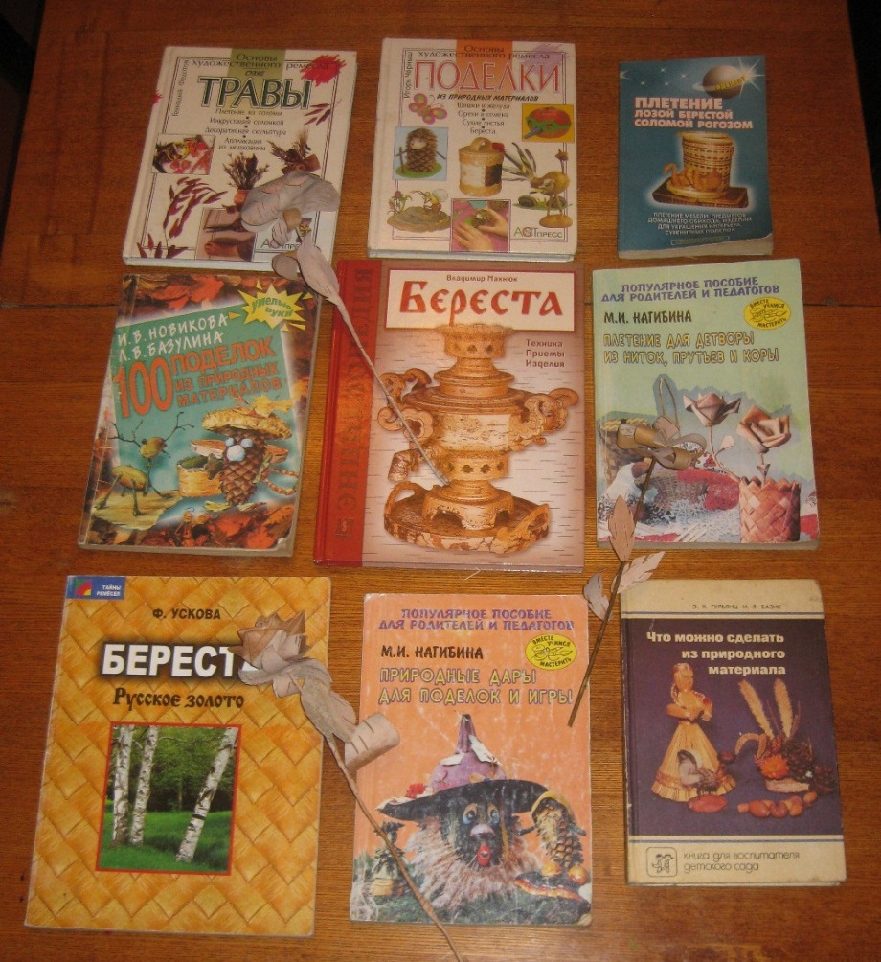
Учебно – материальная база
Книги и папки с методической литературой
Презентации, дидактический и раздаточный материал
Журналы, инструктажи по технике безопасности

Slide 25
Отзывы
Отзыв
о педагоге дополнительного образования Хомовой Марине Валентиновне
Хомова Марина Валентиновна - увлеченный, творческий педагог. Учащиеся 4 класса Зебляковской школы с большим желанием посещают кружок «Берестяная мозайка», руководителем которого является Марина Валентиновна. Дети научились изготовлять из бересты различные изделия, сувениры. Под руководством опытного педагога четвероклассники принимают участие в различных конкурсах и выставках и занимают призовые места. Несколько ребят приняли участие в съемках фильма «Дорогами народных традиций». Съемки интерактивного мероприятия по бересте были организованы Костромской областной телекомпанией «Русь». Для детей это пределом радости и восторга. Надеемся на дальнейшее сотрудничество с руководителем кружка «Берестяная мозайка» Хомовой Мариной Валентиновной.
Классный руководитель 4 класса Тищенко О.А.
Отзыв
о педагоге дополнительного образования Хомовой Марине Валентиновне
Зебляковская средняя школа несколько лет работает над методической темой «Интеграция основного и дополнительного образования в школе как условие последующего саморазвития и самоопределения учащихся». В рамках этой работы налажена тесная связь школы с руководителем кружка «Берестяная мозайка» Хомовой Мариной Валентиновной, которая выступает на семинарах, совещаниях в школе, проводит мастер- классы по работе с берестой для учителей и гостей школы, делится опытом работы. В 2014 году в Зебляковской средней школе был проведен семинар для руководителей ОУ школ Шарьинского муниципального района по теме: «Интеграция внеурочной деятельности и дополнительного образования в условиях реализации ФГОС начального и основного общего образования». На высоком методическом уровне педагогом был проведен мастер - класс по изготовлению поделок из бересты. К семинару была оформлена выставка, на которой были представлены программы кружков по внеурочной деятельности, разработки занятий кружков, поделки, в том числе и с занятий кружка «Берестяная мозайка». Марина Валентиновна принимает активное участие в муниципальных методических конкурсах, которые проходят на базе Зебляковской средней школы. В 2014 году воспитанница Хомовой М.В. ученица 6 класса Дудина Дарья заняла на муниципальном Дне науки 1 место за исследовательскую работу «Эх, лапти мои…».
Методист Шатрова Г.И.

Slide 26
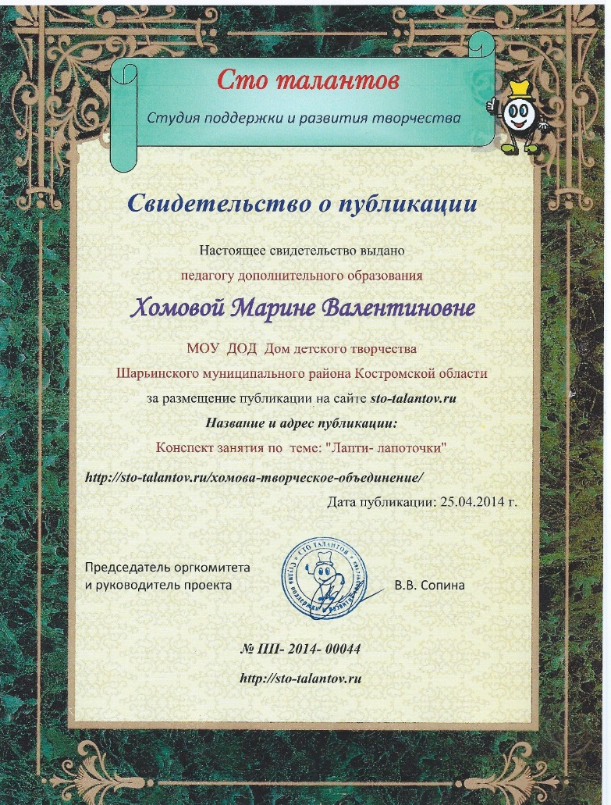
Публикации

Slide 27
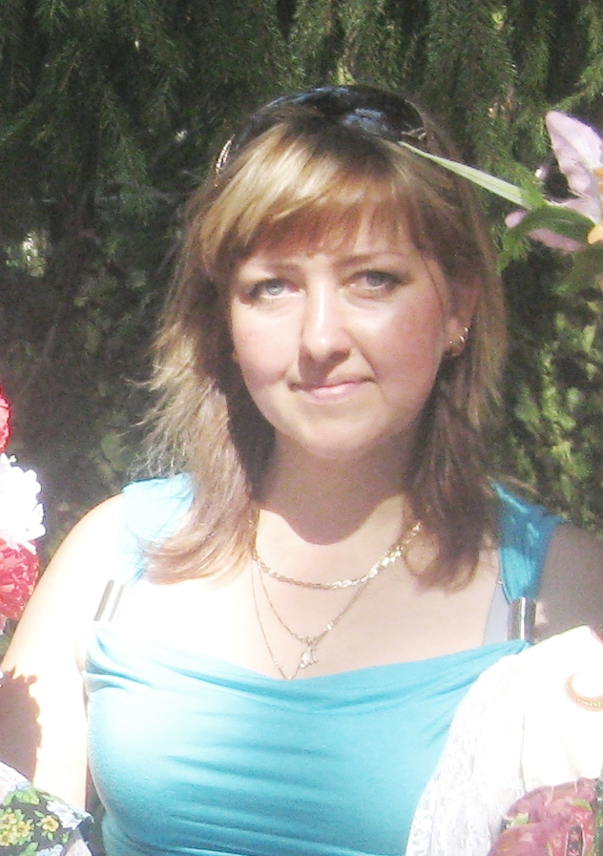
Принцип моей педагогической деятельности
«Если хочешь, чтобы распустился цветок,
не нужно насильно развертывать лепестки,
а нужно создать условия,
при которых он сам распустится»
Лев Толстой

Slide 28
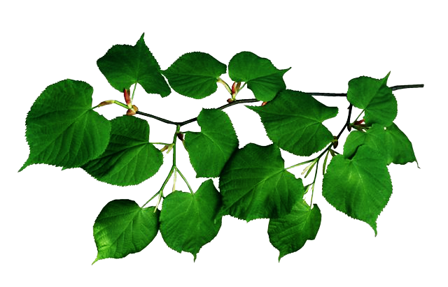
Спасибо за внимание!

